Slide 1


Climboots-Ecommerce
TFG daw dayron JOSE
Curso 2022/2023 GONZALEZ SAUÑE

Slide 2


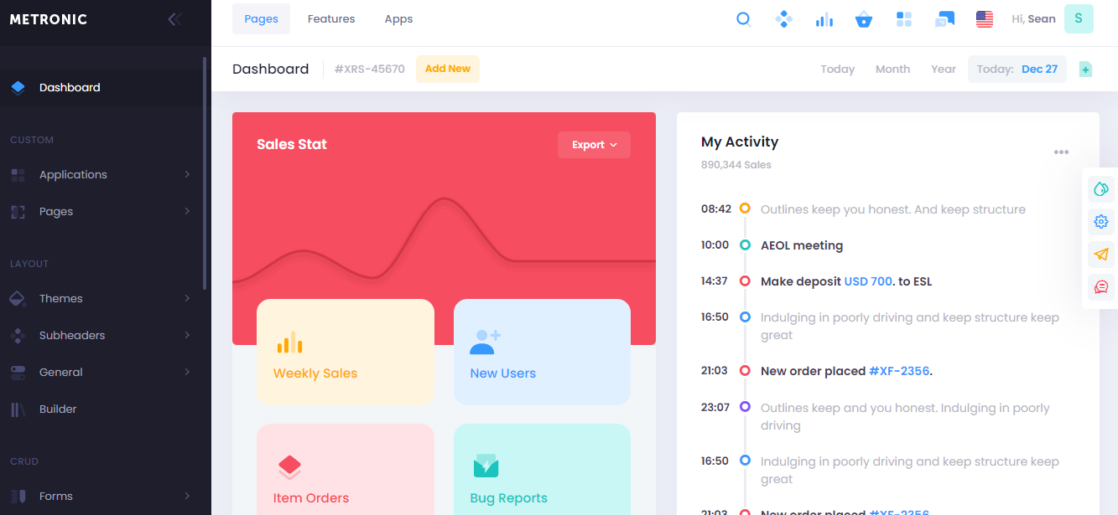
Climboots-Ecommerce

Slide 3






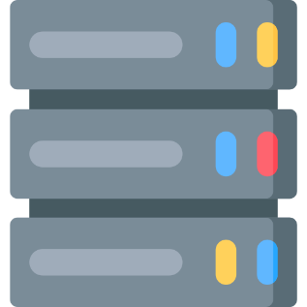
Arquitectura Api Rest
ADMIN_ECOMMERCE
EXPRESS
Api_ecommerce
BASE DE DATOS MONGODB
FROTEND ECOMMERCE

Slide 4

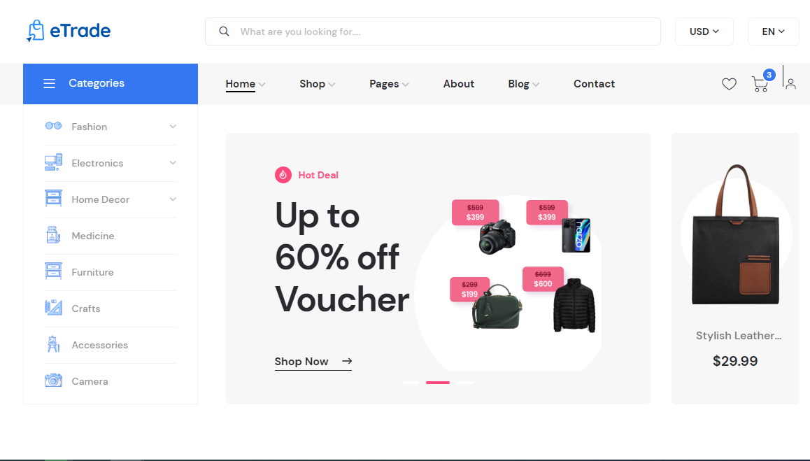
Analisis y Requerimientos
Login Y Registro.
Sliders.
Categorias.
Cupones.
Productos.
Mi Cuenta (Ordenes, Dirección, Dashboard).
Carrito De Compra.
Wishlist.
Checkout.
Descuentos.
Promociones.
Reportes.

Slide 5
Primeros pasos
Crear proyecto en angular:
ng new ecommerce// @angular cli 12.0.5
ng generate module app-routing --flat --module=app
Proyecto en Metronic (Admin):
Npm install
Npm run serve
Npm i express nvm nodejs vdr 14.21.3
npm install -D @babel/cli @babel/core @babel/preset-env @babel/node
Nodemon
Mongoose
Jsonwebtoken/express-promise-router/cors/body-parse/bcryptjs/connect-multiparty

Slide 6
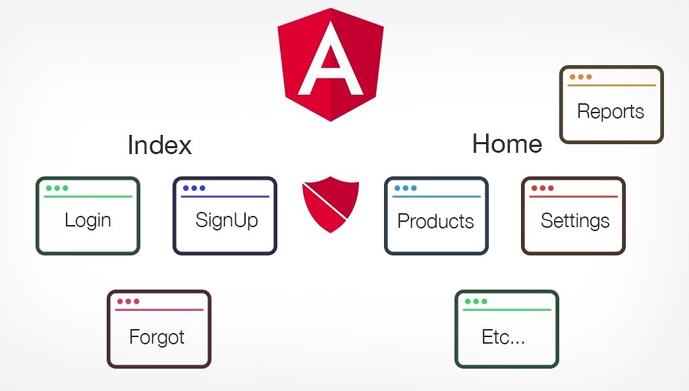
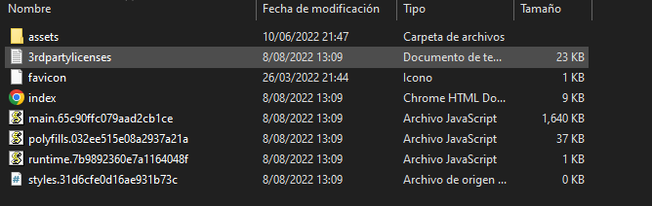
Estructura del fronted
CREATE
UPDATED
DELETE
Products
Reports
Sales
Users
Categories
app.module.ts
CREATE
UPDATED
DELETE

Slide 7
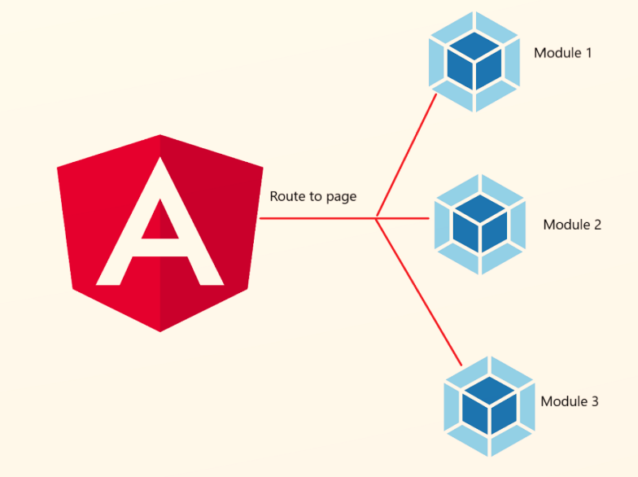
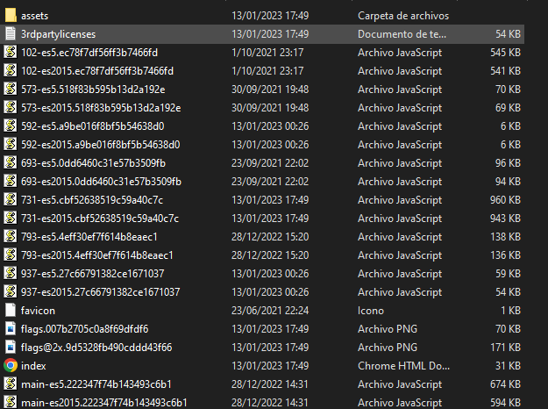
Estructura del fronted
CREATE
UPDATED
DELETE
Products
Reports
Sales
Users
Categories
product.module.ts
sales.module.ts
users.module.ts
app.routing.module.ts

Slide 8
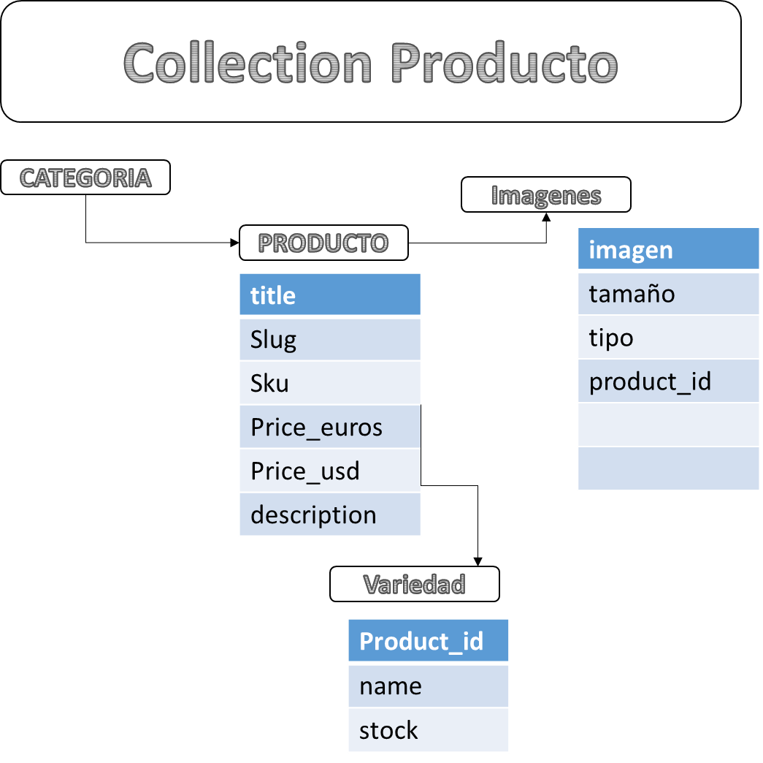

Slide 9
Modulo productos
-Creación de modulo , components y routing.(Fronted).
-Maquetación de la base de datos.
-Creación de modelos y controladores.(Backend)
-Formulario del producto.
-Registro de un nuevo producto.
-Lista los productos registrados.
-Filtro básico de productos y eliminar producto.
-Editar registro de producto.
-Formulario de inventario

Slide 10
BASE DE DATOS CUPONE
CUPONES
CODE
TYPE_DISCOUNT
DISCOUNT
TYPE_COUNT
NUM_USE
PRODUCTS
4,5,6
CATEGORIES
10,11

Slide 11
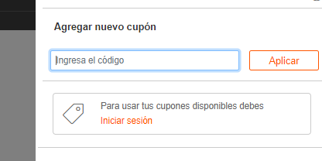
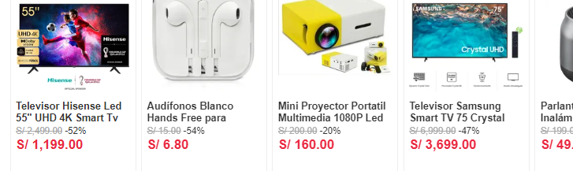
BASE DE DATOS DESCUENTO
DESCUENTO
CODE
TYPE_DISCOUNT
DISCOUNT
Date_from
Date_to
STATE
PRODUCT_ID
DESCUENTO_ID
CATEGORIE_ID
DESCUENTO_ID

Slide 12
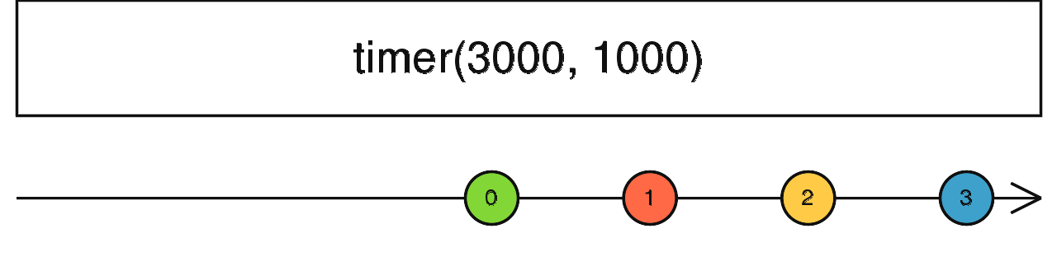
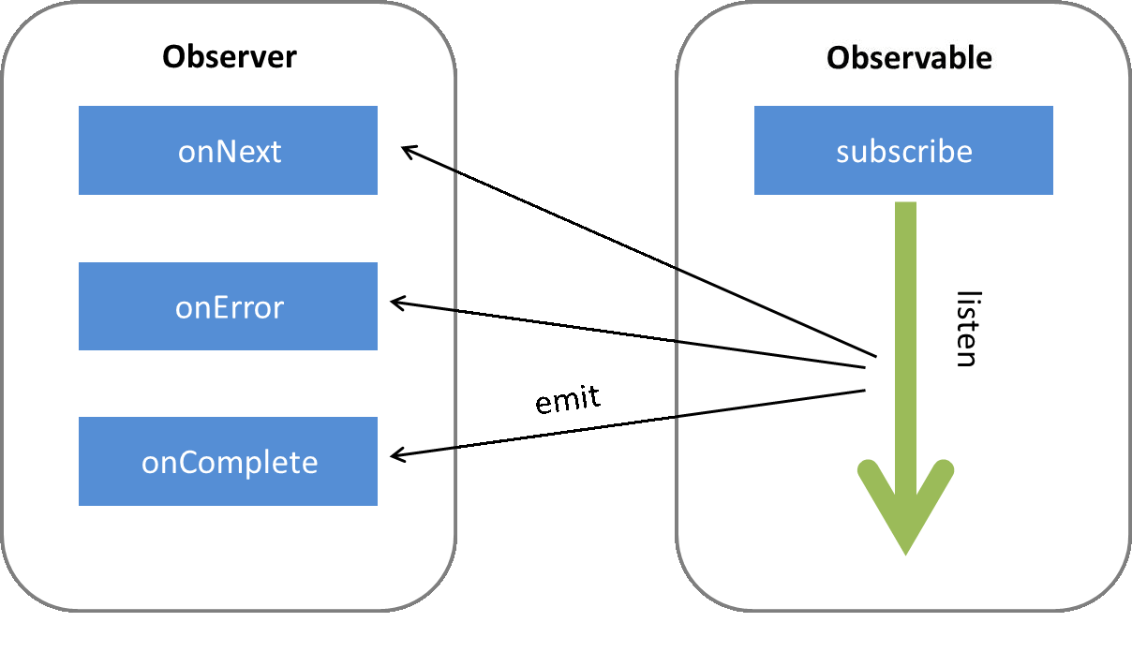
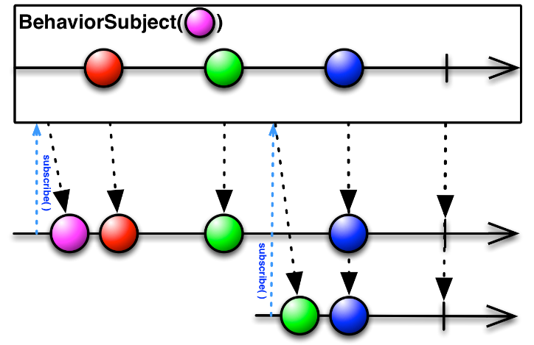
CARRITO DE COMPRA
Observable
Subjects
BehaviorSubject

Slide 13
TABLA CARRITO DE COMPRA
Cart_shops
User_id
product_id
type_discount
discount
cantidad
product_size_id
product_size_color_id
code_cupon
code_discount
price_unitario
subtotal
total

Slide 14
PROCESO DE COMPRA
Sale_address
sale_details
sale_id
product_id
type_discount
discount
cantidad
product_size_id
product_size_color_id
sales
user_id
method_payment
currency_total
currency_payment
total
price_dolar
n_transaccion
code_cupon
code_discount
price_unitario
subtotal
total
courier
tracking
precio_envio
descuento
cupon

Slide 15
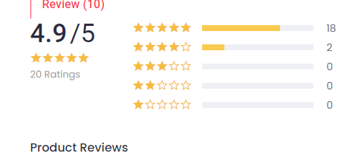
REVIEW
reviews
product_id
user_id
sale_detail_id
message
ranting
https://cdn-icons-png.flaticon.com/512/1771/1771013.png

Slide 16

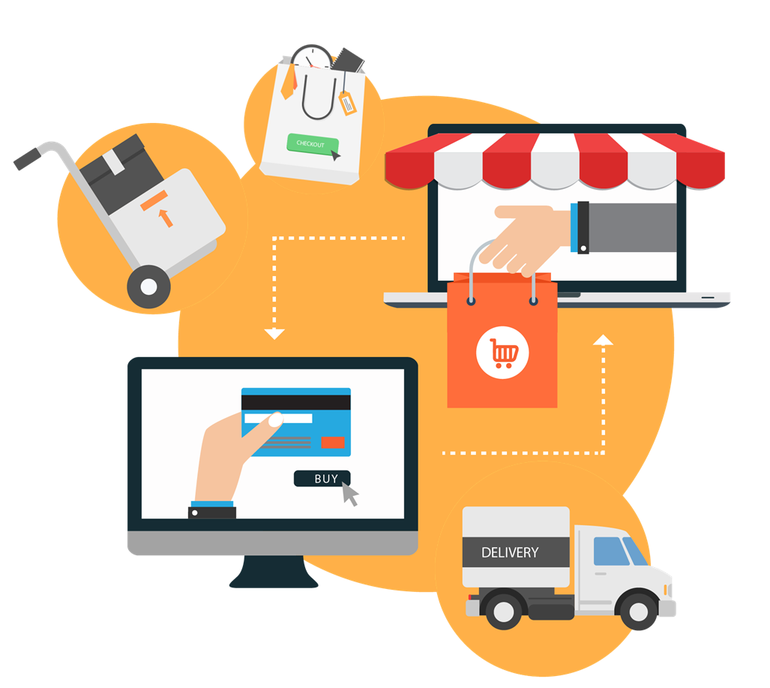



Slide 17


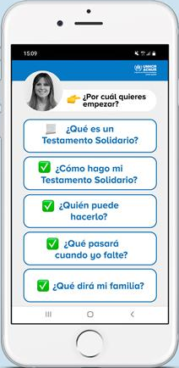
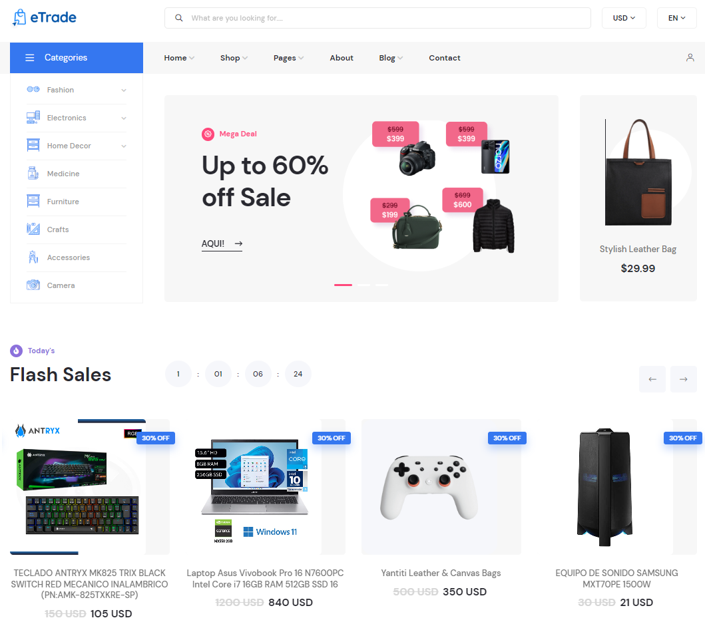
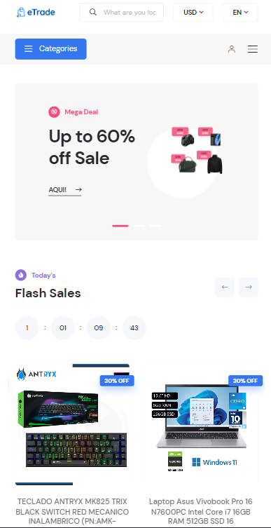




Slide 18






